Slide 1


Slide 2

Здравствуйте, ребята! Давайте повторим то, что уже знаем.

Slide 3


Slide 4


Запишите слова буквами. Не попадитесь в ловушки!
[жыраф]
[й,ама]
[пращ,ай,]
[дуп]
[сом]

Slide 5
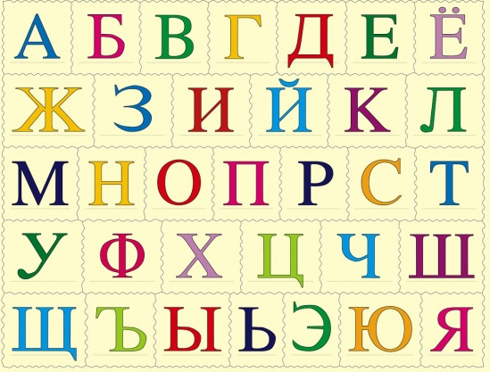
Что это? Буквы или звуки? Почему?
Как называются буквы, стоящие в определённо порядке?
Как вы думаете, для чего нам нужно знать алфавит?

Slide 6
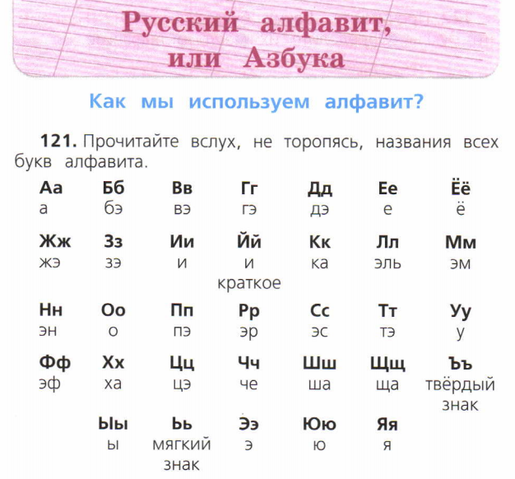

Slide 7
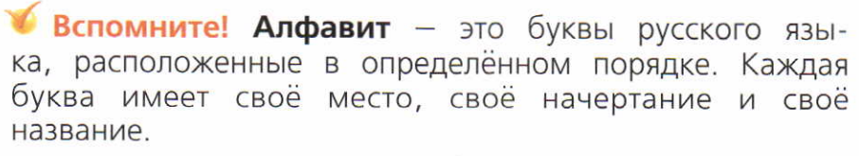

Slide 8
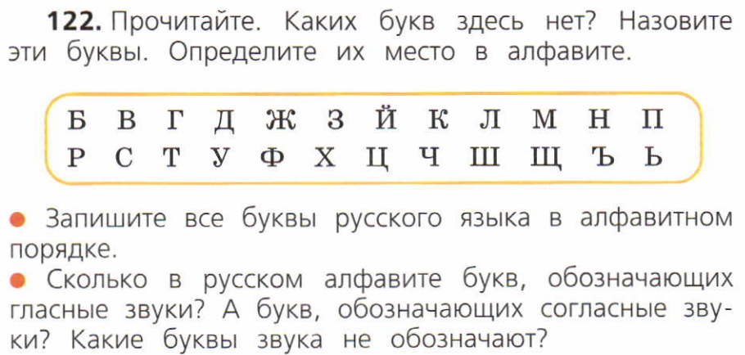

Slide 9
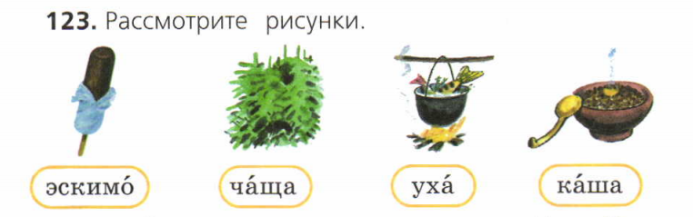

Slide 10
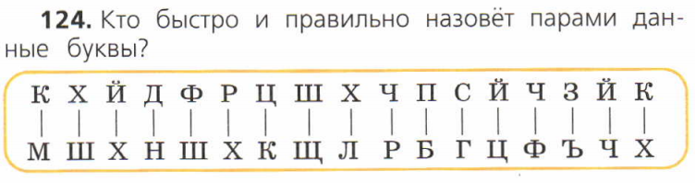

Slide 11
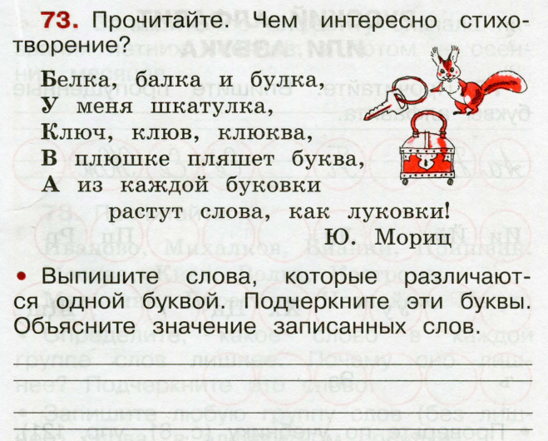

Slide 12
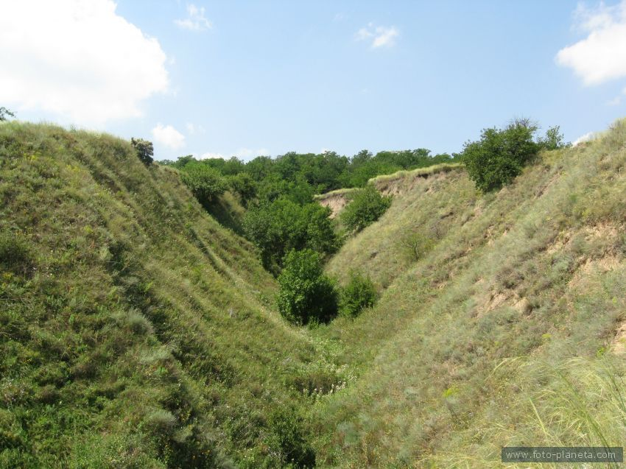
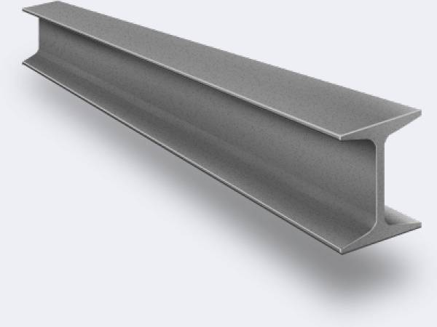
Балка
Длинный овраг с поросшими травой склонами
Конструкция, укрепленная между двумя стенами и служащая поддержкой потолка

Slide 13
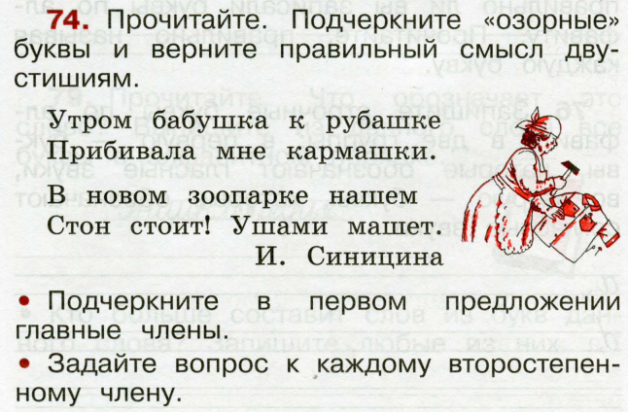

Slide 14

Спасибо, ребята, за урок! До новых встреч!
Что вам особенно понравилось на уроке?
Для чего нужно знать алфавит?
Что показалось немного трудным?
На какой вопрос мы отвечали сегодня на уроке?

Slide 15

Домашнее задание:
ТПО с. 36-37 №75-77+ выучить алфавит

Slide 16









Slide 17


